Slide 1

Notes:
1

Slide 2

XIV Campaña Ambiental 2017
“Proteger la Naturaleza es Impulsar el Turismo Sostenible para el Desarrollo con el Fin de Conservar las Áreas Naturales y Preservar la Vida”
2
Notes:
2

Slide 3
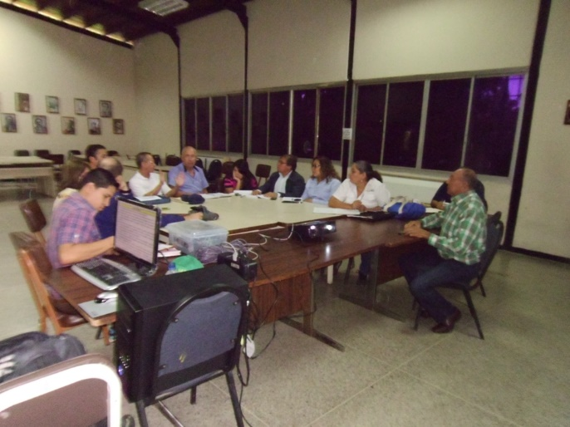
Objetivos
Vincular las instituciones, organizaciones y empresas que puedan incorporarse a la Red de Apoyo de la “Campaña Ambiental” a través del Gabinete Ambiental Lara (GAL) y del Colectivo de Gestión Educativo-Ambiental.

Slide 4
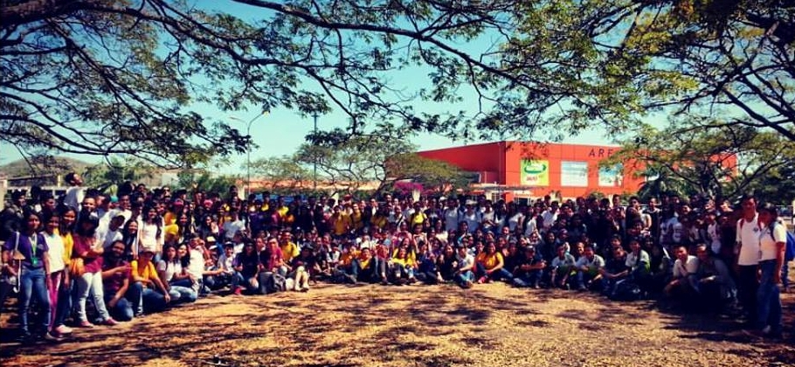
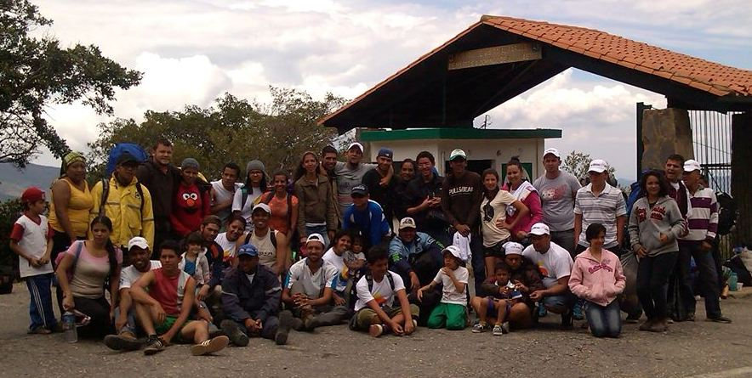
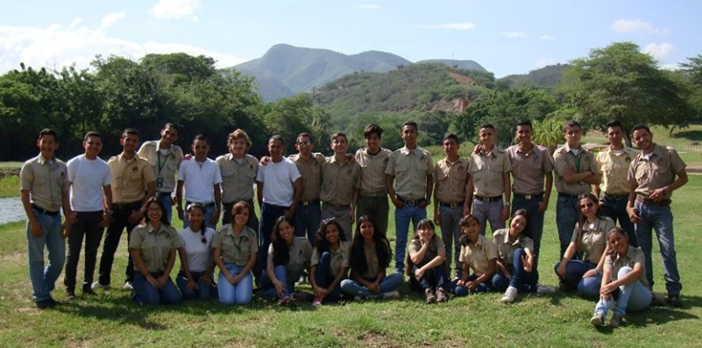
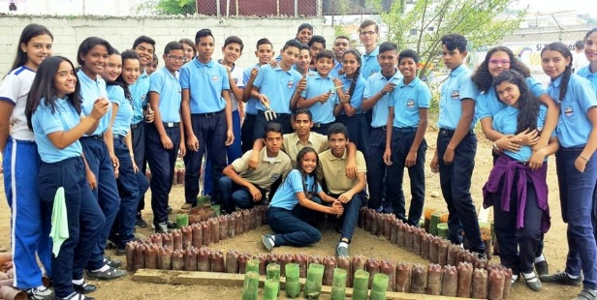
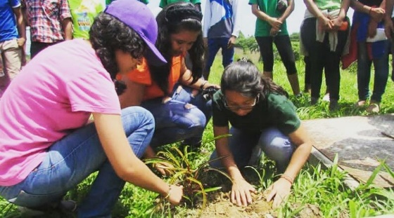
Objetivos
Involucrar los diferentes frentes y organizaciones del Movimiento Ambientalista, incluyendo los Guías Ambientales, Grupo Guardaparques Universitarios, Guardaparques Voluntarios, Brigadas Ambientales, MEVEN, Brigadas por la Soberanía Alimentaria y otras formas de organización.

Slide 5
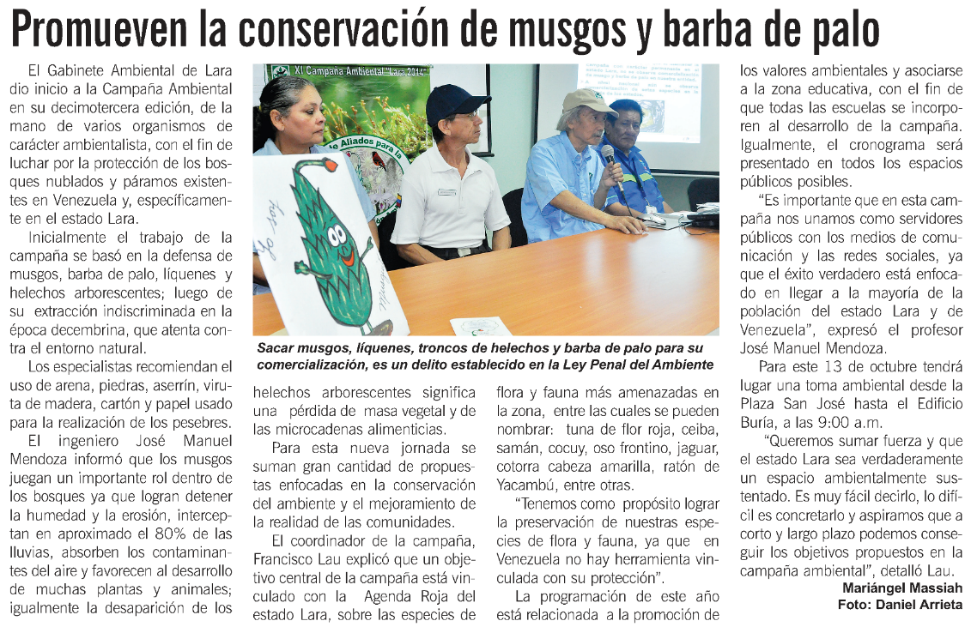
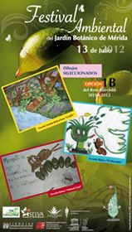
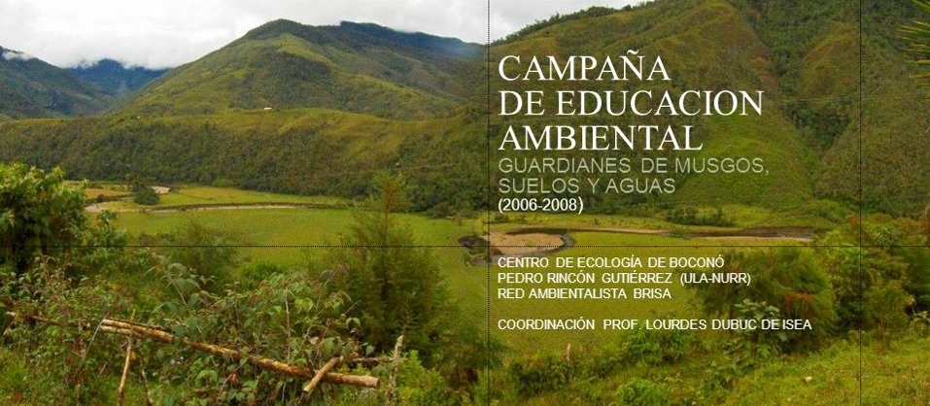
Objetivos
Proyectar la Campaña a través de los medios de comunicación, regionales y nacionales y promover la implantación de la campaña a nivel nacional en todos los frentes posibles.

Slide 6


Objetivos
Difundir los contenidos de los recursos didácticos y divulgativos de la XIV Campaña Ambiental 2017, disponibles en el sitio web “Musguito”, en la dirección: http://musguito.net.ve/camp_ambiental/index.html y a través de medios digitales.

Slide 7


Objetivos
Reforzar la campaña de este año con la promoción de la Ciudadanía Ambiental.

Slide 8
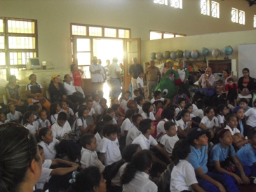
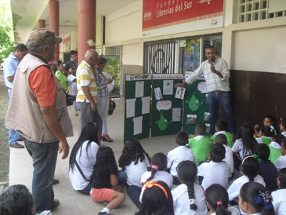
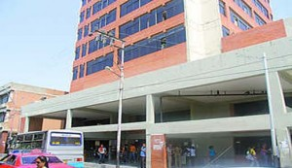
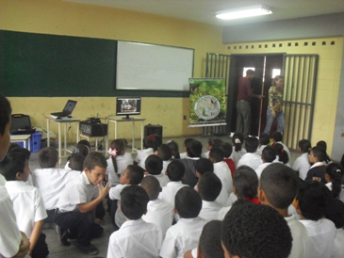
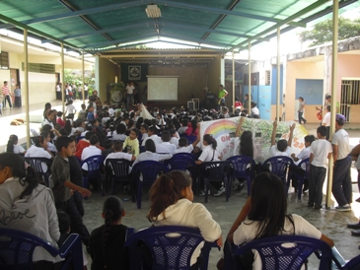
Objetivos
Presentar el plan de trabajo a la Zona Educativa y la Dirección General Sectorial de Educación de cada estado, para incorporar los objetivos de la Campaña Ambiental en los proyectos educativos del año escolar 2.017-2.018 e impulsar con su apoyo la Campaña Ambiental en todas las unidades educativas.

Slide 9
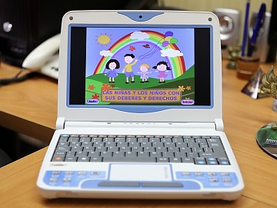
Objetivos
Incluir los contenidos relevantes de la Campaña Ambiental en las “Canaimitas”.

Slide 10
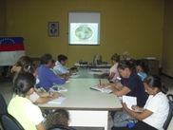
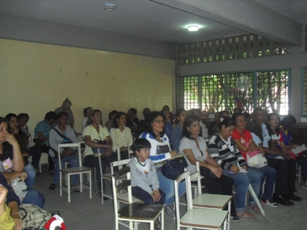
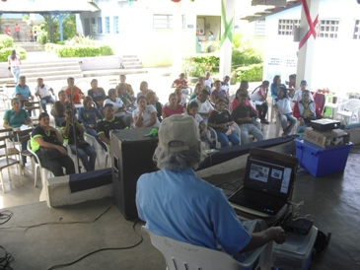
Objetivos
Coordinar la realización de Talleres Sectoriales de Inducción de la Campaña Ambiental para impulsar su implantación en los Municipios y Parroquias con el apoyo y participación del personal de las redes del Sistema Educativo, Sistema Comunal, Sistema Nacional de Parques y Organizaciones Ambientalistas.

Slide 11
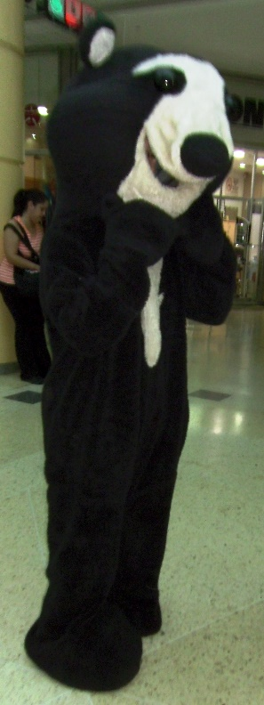

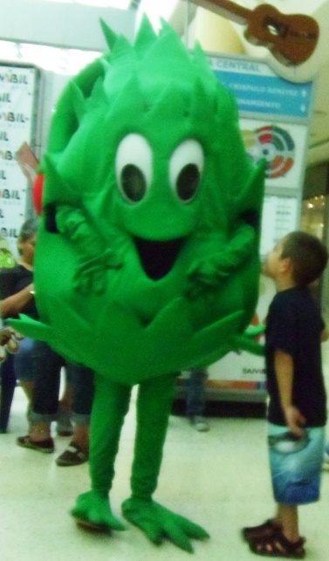
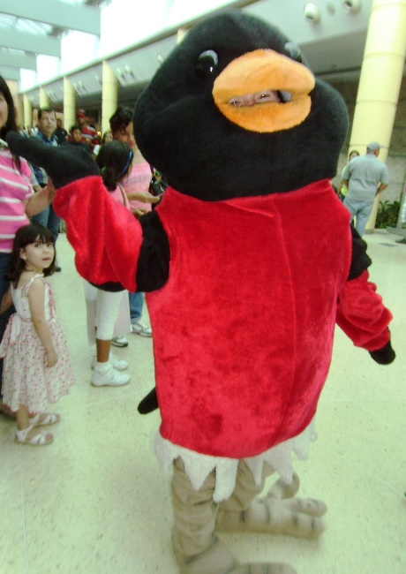
Lencho
(Helecho arborescente)
Objetivos
Gestionar la elaboración o reparación de las mascotas que representan las especies amenazadas protegidas a través de la campaña ambiental.
Osifronti
(Oso Frontino)
Musguito
(Musgo)
Carlito
(Cardenalito)

Slide 12
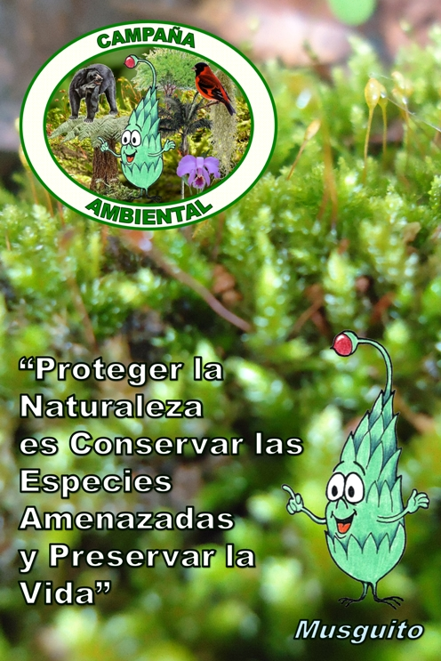
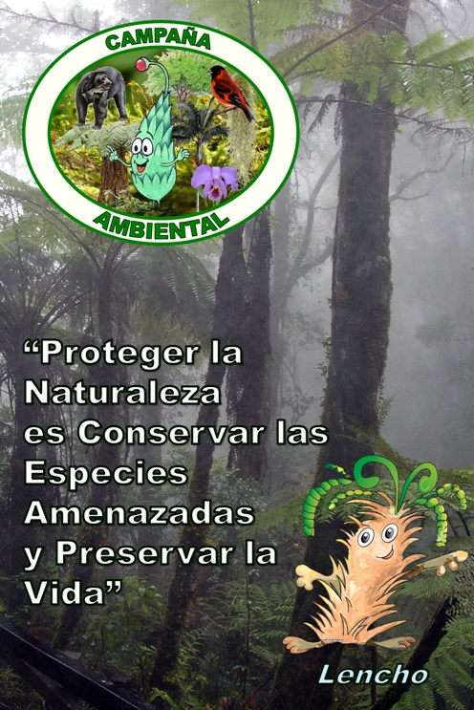
Objetivos
Gestionar la elaboración de los pendones que representan las especies amenazadas protegidas a través de la campaña ambiental.

Slide 13
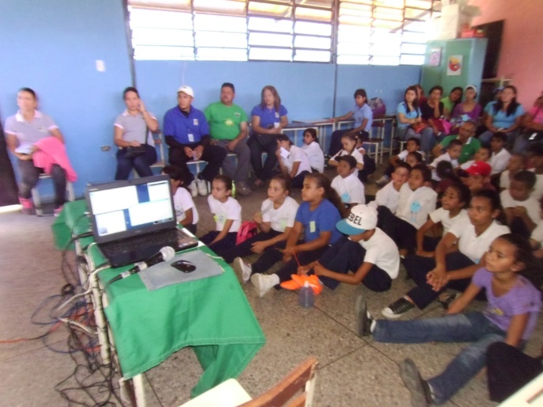
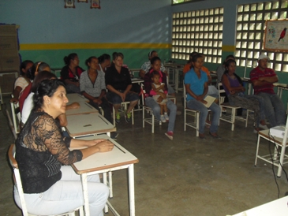
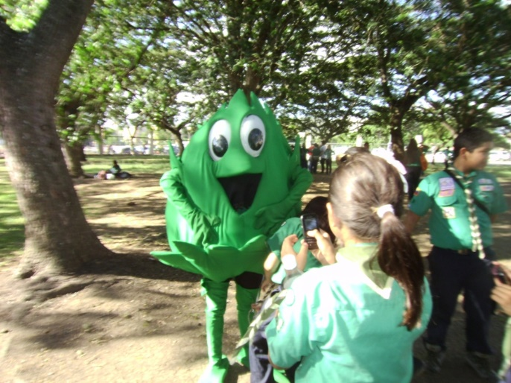
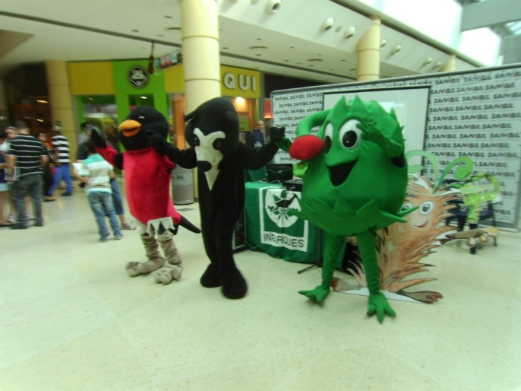
Objetivos
Presentar la Campaña Ambiental en distintos espacios públicos y privados: instituciones, empresas y espacios comunales.

Slide 14
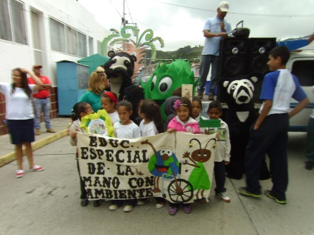
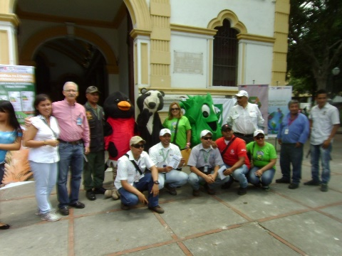
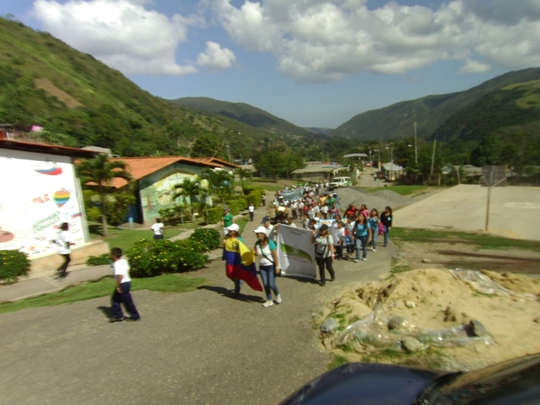
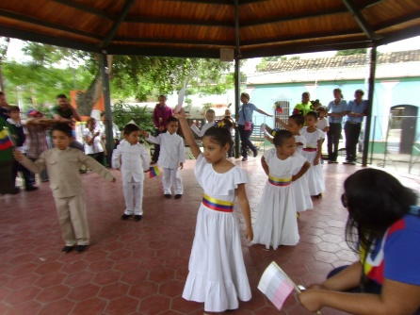
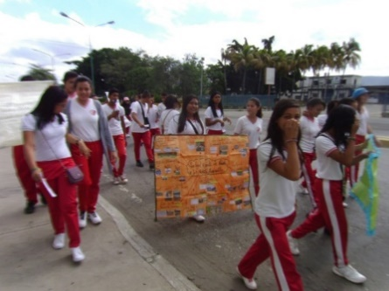
Objetivos
Promover las Tomas Ambientales de las principales poblaciones del estado Lara, con participación de las instituciones de educación básica, media y universitaria de la región y las comunidades organizadas.

Slide 15
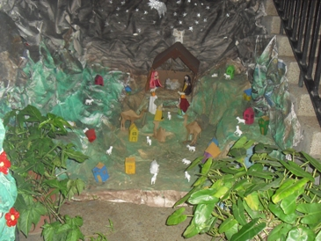
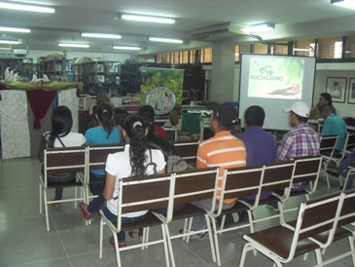
Objetivos
Realizar las Tomas Ambientales de las instituciones de educación universitaria de cada entidad estadal.

Slide 16
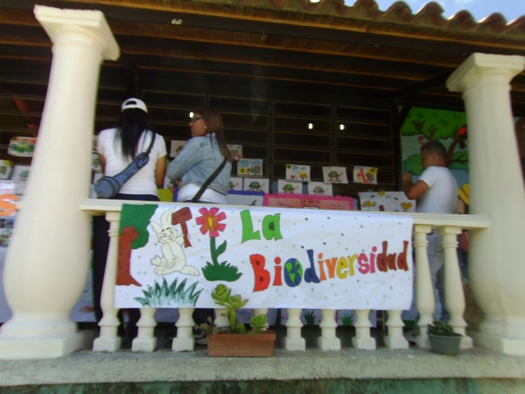
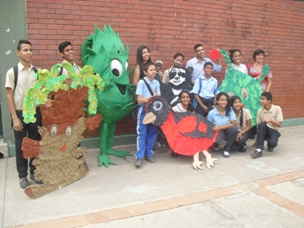
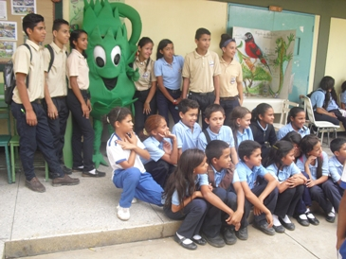
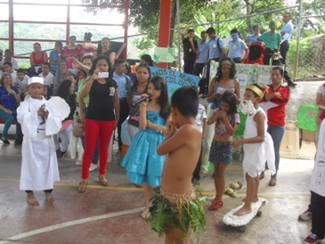
Objetivos
Promover la realización de la Expo-Feria Ambiental 2017 en los Municipios y Parroquias donde sea posible.

Slide 17
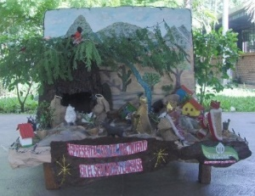
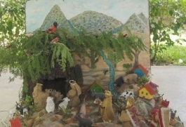
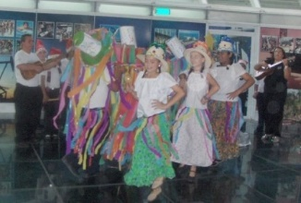
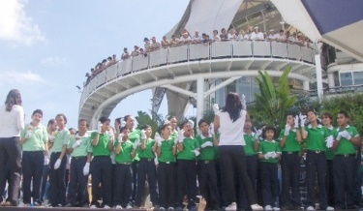
Objetivos
Proponer la realización de una Exposición Municipal o Parroquial de Pesebres Navideños Ambientalmente Sustentados.
Realizar una Jornada Municipal y/o Parroquial de Aguinaldos por la Vida.

Slide 18

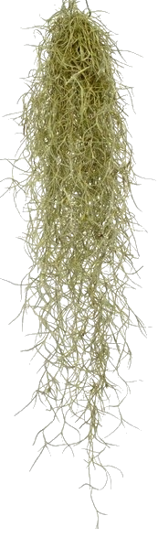
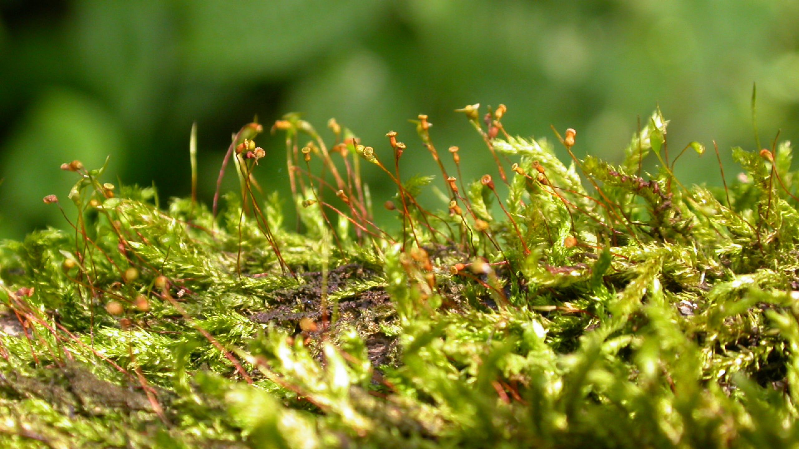
Actividades y Contenidos
Reforzar la campaña por la protección y conservación del musgo, liquen, barba de palo y helecho arborescente.

Slide 19



Actividades y Contenidos
Elaborar, dar a conocer y proponer acciones vinculadas con las “Listas Rojas” de especies de flora y fauna y ecosistemas amenazados de cada entidad estadal y municipal.

Slide 20

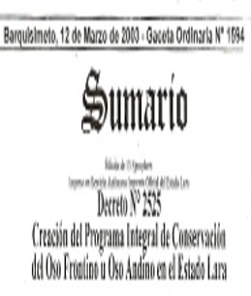
Actividades y Contenidos
Propiciar la elaboración e implantación de un Plan General de Protección y Conservación de nuestras especies de flora y fauna y ecosistemas amenazados.

Slide 21

Actividades y Contenidos
Recopilar y dar a conocer la Normativa Ambiental vigente relevante a la protección de nuestras especies de flora y fauna y ecosistemas amenazados.
Convención sobre el Comercio Internacional de Especies Amenazadas de Fauna y Flora Silvestres (CITES).

Slide 22
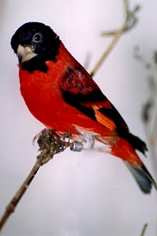
Campaña por la Protección y Conservación del Cardenalito de Venezuela.
Protege su hábitat.
Evita su caza.
Evita su tenencia en jaulas.
Denuncia su venta.
Concientiza a un amigo y que éste a su vez sea multiplicador de esfuerzos.
Recuerda que la extinción de una especie es para siempre.

Slide 23
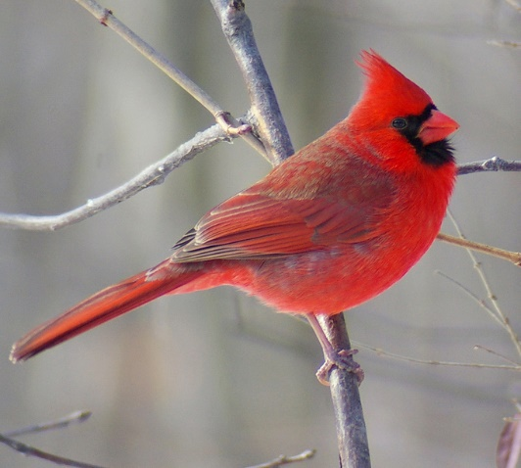


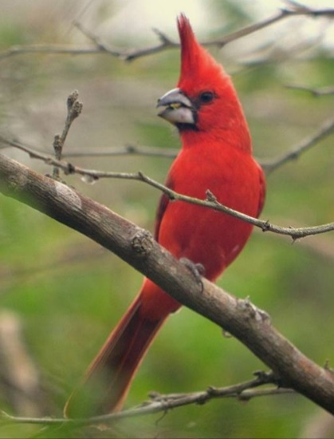

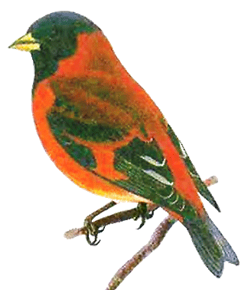

Impulsar la “Campaña para la Conservación del Cardenalito”
Promover la adopción de una nueva imagen emblemática del equipo Cardenales de Lara.
Cardenal de San Luis
Cardenal Coriano
Cardenalito
Lograr su apoyo financiero del Plan General de Conservación de las Especies Amenazadas.

Slide 24

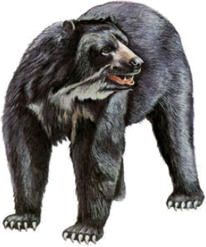
Actividades y Contenidos
Fortalecer el Plan Integral de Conservación del Oso Frontino (PICOSO) a través de proyección de la imagen de “Osifronti”.

Slide 25

Difundir la producción musical “Mano a mano con los niños: Fauna Viva” (1.999)
Disco producido por Simón Díaz con temas infantiles venezolanos referidos a animales silvestres amenazados.
La Lapa
El Chigüire
El Cardenalito
La Guacamaya
El Venado
La Nutria
El Oso Frontino
La Baba
El Caimán
La Iguana
El Paují
El Delfín

Slide 26


Actividades y Contenidos
Desarrollar la campaña por la protección y conservación de las orquídeas.
Lista Roja de Orquídeas de Lara.
Cattleya mossiae [Flor de Mayo (Flor Nacional de Venezuela)] (En Peligro)

Slide 27


Actividades y Contenidos
Promover la Semana Santa Sustentable
Palmeros de Chacao
Palmeros de Maracaibo

Slide 28

Actividades y Contenidos
Propiciar la plantación de las especies de palmas adaptables a cada lugar como fuente de insumos del material vegetal requerido para la celebración correspondiente de cada temporada de Semana Santa, en el ámbito de cada una de las parroquias católicas de nuestra entidad estadal.

Slide 29

Actividades y Contenidos
Promover el Desarrollo Sustentable de la Actividad Artesanal con las Maderas.
Inventario forestal realizado por UFORGA en el Valle de Quíbor y sectores aledaños (Municipios Jiménez, Torres e Iribarren), permitió identificar trece especies que son usadas en la artesanía y de ellas siete son extraídas en volúmenes apreciables para uso en la actividad de talla de madera.

Slide 30




Actividades y Contenidos
Incentivar en los viveros institucionales, escolares y comunitarios la producción de las especies que figuran en la “Lista Roja” de nuestra entidad estadal para apoyar los programas, proyectos y actividades de restauración ambiental de nuestros ecosistemas intervenidos.

Slide 31






Actividades y Contenidos
Recopilar información, dar a conocer y proponer acciones relacionadas con la divulgación de la “Lista Verde” de plantas útiles con usos potenciales en la agricultura familiar, con fines tanto alimenticios como medicinales y otros usos. Hacer énfasis en el rescate del cultivo y consumo de nuestras especies autóctonas.

Slide 32





Actividades y Contenidos
Promover el cultivo y utilización de las especies incluidas en las “Listas verdes de Plantas Útiles” a través del programa de “Todas las Manos a la Siembra” impulsado por el Ministerio del Poder Popular para la Educación, el programa “Sembrando Vida” desarrollado por INPARQUES y a través de las actividades desarrolladas por la Fundación Misión Árbol de la mano con CONARE.

Slide 33









Dar a Conocer e incentivar el cultivo y consumo de las especies que figuran en la “Lista Verde de Frutales de Venezuela”.
Actividades y Contenidos

Slide 34


Actividades y Contenidos
Recopilar información, dar a conocer y proponer acciones relacionadas con la divulgación de la “Lista Amarilla de Especies Invasoras” (tanto foráneas como autóctonas) que pueden estar afectando la integridad de nuestros ecosistemas.
Aranto (Kalanchoe daigremontiana)

Slide 35





Actividades y Contenidos
Activar la Campaña Ambiental por el control hasta erradicación del Aranto
(Kalanchoe daigremontiana) en las zonas afectadas de nuestras Áreas Naturales Protegidas (ANAPRO).

Slide 36



Actividades y Contenidos
Dar a conocer la importancia estratégica de nuestros Parques Nacionales y Monumento Natural, sus características, potencialidades, atractivos y sitios de interés a través de Charlas y Talleres y ampliar la Biblioteca ANAPRO Digital disponible en http://musguito.net.ve/anapro.htm

Slide 37
Actividades y Contenidos
Diseñar y dar a conocer las rutas ecoturísticas y los senderos de interpretación ambiental en las áreas naturales protegidas.

Slide 38

Actividades y Contenidos
Promover la Micro Misión de Cuencas Hidrográficas con la estrategia: “Sembrando el Agua Preservamos la Vida”, con el objetivo de impulsar una política pública destinada a atender y resolver la situación particular en la producción de agua, y su utilidad como recurso indispensable para la vida, asumiendo las cuencas hidrográficas
como unidades de gestión territorial.

Slide 39

Actividades y Contenidos
Apoyar los Planes de Acción para la Protección de los Bosques, Recursos Hídricos y Diversidad Biológica de la Sierra de Portuguesa, y reimpulsar la aprobatoria del Proyecto de Ampliación del Parque Nacional Terepaima y promover el desarrollo de nuevas áreas protegidas.

Slide 40

Actividades y Contenidos
Reimpulsar a nivel nacional la aprobación del Proyecto de Creación del Parque Nacional La Paragua.
Zona de alta producción de agua.
Precipitación media anual entre 2.750 a 4.500 mm.
La sub-cuenca del río Paragua aporta el 45 % de los caudales que recibe el embalse Guri, con apenas 29% de la superficie de la cuenca del Caroní.
Altos rendimientos Hidráulicos.
Amerita una permanente protección.

Slide 41

Actividades y Contenidos
Divulgar información sobre el impacto ambiental de los proyectos de megaminería que puedan afectar ecosistemas vitales en nuestro territorio.

Slide 42

Actividades y Contenidos
Recopilar y dar a conocer la información sobre el Cambio Climático.
Impulsar acciones para la mitigación y adaptación a los cambios climáticos.
Incentivar y apoyar la elaboración de un “Plan de Adaptación al Cambio Climático”, a nivel estadal, municipal, parroquial, comunal y/o comunitario.

Slide 43

Actividades y Contenidos
Recopilar y dar a conocer información sobre los Temas Ambientales más relevantes a través de la Biblioteca Ambiental en Línea establecida en el sitio web “Musguito” (musguito.net.ve) como las Efemérides Ambientales, Educación Ambiental, la Agenda 2030 de Desarrollo Sostenible, Situación Ambiental de Venezuela y otros de vital interés nacional y regional.

Slide 44

Actividades y Contenidos
Producir, montar, grabar y difundir masivamente el Himno Conservacionista y realizar un acto en homenaje a sus autores, el prof. Renato Agagliate (música) y el prof. Rafael Hernández (letra).

Slide 45

Actividades y Contenidos
Dar continuidad a la campaña a lo largo de todo el año escolar 2017-2018, y trabajar sobre las efemérides relacionadas con las especies amenazadas.

Slide 46


XV Campaña Ambiental 2018
Continuar con la XV Campaña Ambiental 2018 en el “Año Internacional de los Camélidos” con el lema “Proteger la Naturaleza es Conservar las Áreas Naturales y Preservar la Vida”
Anticipar la XVI Campaña Ambiental 2019 en el “Año Internacional de las Lenguas Indígenas”
46
Notes:
46

Slide 47
2017
2018
Notes:
47

